Slide 1
Street workout
HTML

Slide 2
PRESENTATION General
Bonjour j’espères que vous allez bien aujourd’hui on va vous présenter notre site web qui parle en générale sur les sports entre les hommes et les femmes .
Donc la partie qui parle sur les hommes sera la prérogative de mon collègue Yahya ,Et moi je vais vous parler sur l’autre partie qui parle sur les femmes .

Slide 3
Plan
Page 1:street workout
Page2:exercice de street workout
Page3:femmes et sports

Slide 4
Page 4:un formulaire pour participer au mondial
Page5:video de street workout

Slide 5

pour afficher ces link pour se deplacer de haut vers le bas on a appliquer les balises suivantes: <a name="haut"> <center> <a href="#bas"> vers le bas
Les liens internes

Slide 6

Les liens externe
Pour afficher un tableau au debut qui contient tout les pages on a utiliser les balises

Slide 7
<center><table width="50%" height="60"><tr><td bgcolor="GRAY"><A HREF="Document1.html"><center> page 2 </center></a></td><td></A></td> <td bgcolor="gray"><A HREF="MON PROJET 1 .html"><center>page 3</center></A></td> <td bgcolor="gray"><A HREF="prog2.html"><center>page 4</center></A></td><td bgcolor="gray"><A HREF="vid.html"><center>page 5</center></A></td></tr></table></center>

Slide 8


STREET WORKOUT
Pour afficher le titre on a utiliser la balise ;
<title>…..</title>
Pour afficher le tittre « street workout » au centre et au forme de titre on a utiliser la balise <h5>…….</h5>
Pour afficher Cette première IMAGE qui bouge on a utiliser la balise:<marquee>……</marquee>

Slide 9
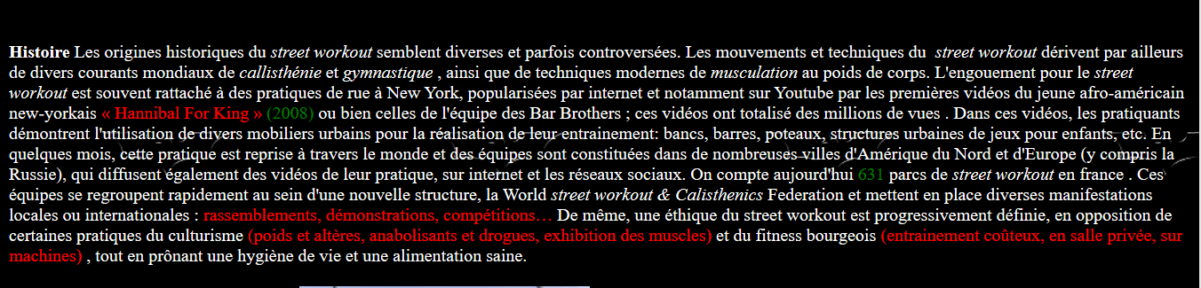
Maintenant on va vous parlez sur la première paragraphe
Pour afficher sur l’écran la forme d’une paragraphe on a utiliser la balise <p> …..</p>
Pour afficher le mot « histoire » en gras on a utiliser la balise <b>……</b>
Pour afficher les mots qui on en rouge on a utiliser la balise <font color=red>
Et enfin les nombre afficher en vert on a utiliser la même balise

Slide 10
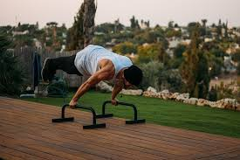
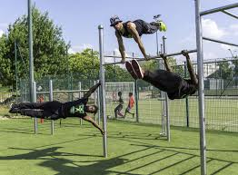
Pour afficher les deux images on a utiliser la balise <IMG src=urlimg> pour chaque image

Slide 11
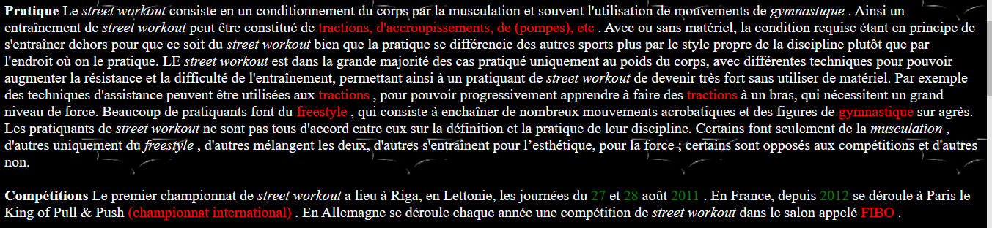
Concernant cette paragraphe on a utiliser les même balise qu’on a utiliser dans la première page .
Pour afficher l’image qui contient le mot calisthénique a utiliser la balise <marquee>…..</marquee>

Slide 12
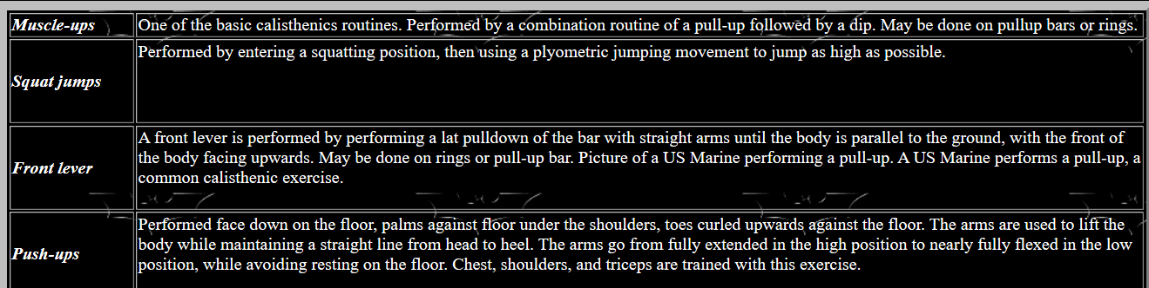
Pour afficher ce tableau on a utiliser la balise <table>…..</table> pour créer les lignes on a utiliser la balise <tr>….</tr> pour les colonnes on a employer la balise <td>……</td> pour afficher les premiers mot dans le tableau comme un en tête a la place de utiliser la balise <td> on a utiliser la balise <th>

Slide 13
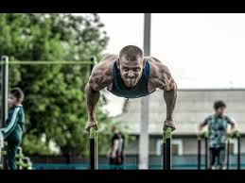
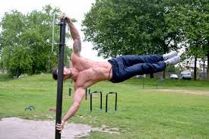
Pour afficher Les deux images en bas on a utiliser la balise <IMG SCR=urlimg>

Slide 14

Pour afficher a l’écran le video on a utiliser la balise
<video width="360" height="550" controls src="666.mp4"> mon vidio </video></center>

Slide 15

Dans ce link on a parler sur le sujet de « femmes et sports
Pour afficher le titre « femmes et sports » on a utiliser la balise <h5>…..</h5> , aussi la balise <u>….<u> pour souligner le titre, et la balise <center> ……</center> pour avoir le titre au centre de l’image.

Slide 16

Pour afficher le sous titre « introduction » on a utiliser la balise <h6>……</h6> et la balise <u>…..</u> pour souligner

Slide 17
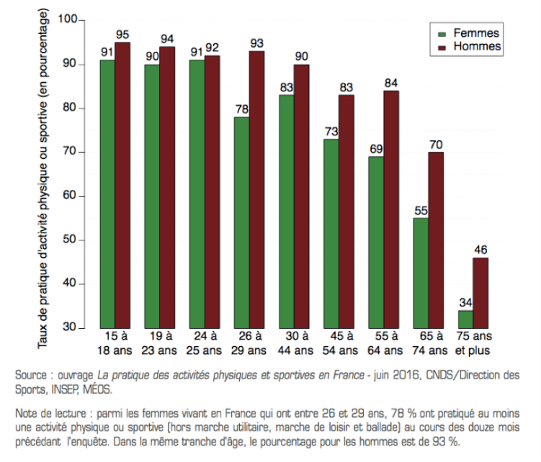
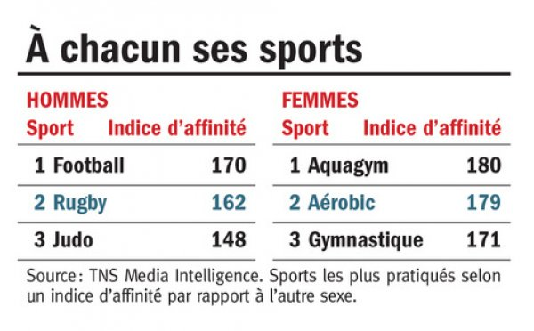

Slide 18
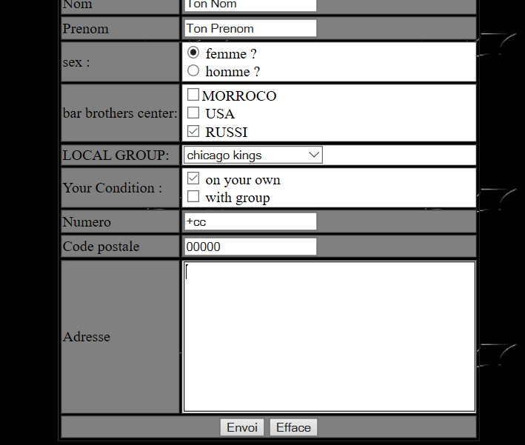
Pour avoir un border au tableau on a utiliser la balise <table border="1">
Pour afficher a l’ecran une case pour saisir le nom
<input type="text" name="Nom" value="Ton Nom" size=20 />
Pour donner a l’utilisateure le choix entre homme et femme on a utiliser la balise
<input type="radio" name="homme" > homme ?</td>
Pour avoir plusieure choix en forme d’une liste :
<td bgcolor="gray"> LOCAL GROUP: </td> <td bgcolor="white"> <select name="menu" size="1"><option> Bar Bros Casablanca </option><option> unite ARM </option><option> Moscou lions </option><option selected> chicago kings </option><option> princesses bar </option><option> Autres... </option></select> </td>

Slide 19

Pour avoir un ligne qui contient deux bouttons envoi et efface pour accéder a la page suivante on a utiliser les balises :
<td colspan="2" bgcolor="gray"> <center> <input type="submit" value="Envoi"> <input type="reset" value="Efface"> </center> </td>

Slide 20
Mercie pour votre attention

